Slide 1
Doctor Plus
Salajan Gabriel
Neamtu Valentin

Slide 2
Introducere
Proiectul reprezinta o aplicatie medicala pentru un grup de utilizatori care fac parte din 4 categorii: administrator, pacienti, doctori, asistenti. Sistemul continue o baza de date in care vor fi stocate informatii despre pacienti, atat date personale cat si date legate de conturile acestora. Utilizatorii vor interacţiona cu sistemul printr-o interfaţă prietenoasă.

Slide 3
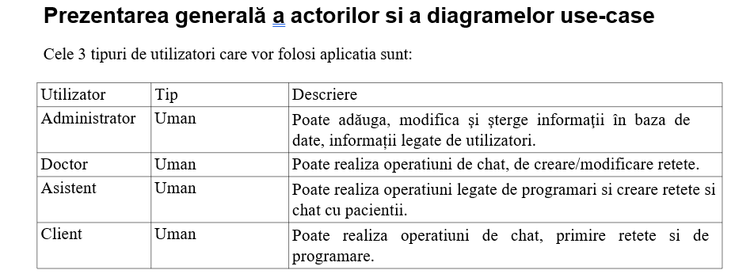

Slide 4
Descrierea detaliată a actorilor si a diagramelor use-case
Actorii
- Administrator
Tip: Uman
Descriere detaliată:
Utilizatorul de tip administrator poate adăuga, modifica şi şterge informaţii în baza de date , informații legate de utilizatori. Administratorii pot sa caute utilizatorii dupa nume si ii pot filtra dupa multiple criterii si pot face cautare dupa anumite criterii.
Unde e utilizat:
înregistrare utilizator nou;
eliminare utilizator;
modificare date utilizator;

Slide 5
Doctor
Tip: Uman
Descriere detaliată:
Pentru un utilizator de tip doctor se vor retine nume, prenume, cnp, parola, data nasterii, adreasa, adresa de email, departamentul de care apartine.
Unde e utilizat:
înregistrare ca doctor;
conectare ca doctor;
editare profil pacient;
aproba retete;

Slide 6
Asistent
Tip : Uman
Descriere detaliată:
Pentru un utilizator de tip asistent se vor retine nume, prenume, cnp, parola, data nasterii, adreasa, adresa de email, departamentul de care apartine.
Unde e utilizat:
inregistrate ca asistent;
conectare ca asistent;
realizare de operatiuni de eliberare retete, chat cu clientii.

Slide 7
Pacient
Tip : Uman
Descriere detaliată:
Pentru un utilizator de tip pacient se vor retine nume, prenume, cnp, parola, data nasterii, adreasa, adresa de email, departamentul de care apartine.
Unde e utilizat:
inregistrate ca pacient;
conectare ca pacient;
realizare de operatiuni de chat cu personalul spitalului, inregistrare programari.

Slide 8
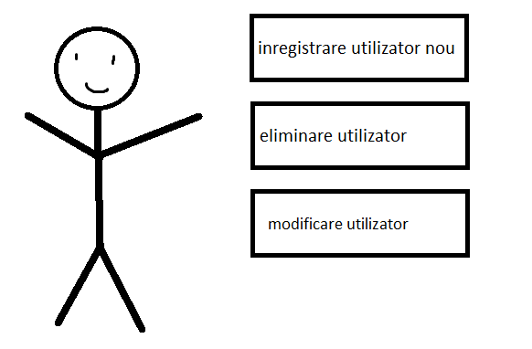
Diagrame use-case
Diagrama use-case a administratorului
Pre-condiţii şi post-condiţii:
Administratorul va trebui sa fie autentificat la sistem pentru a putea înfăptui aceste task-uri, iar la final va trebui să se deautentifice.
Diagrama:
(diagrama in format grafic)

Slide 9

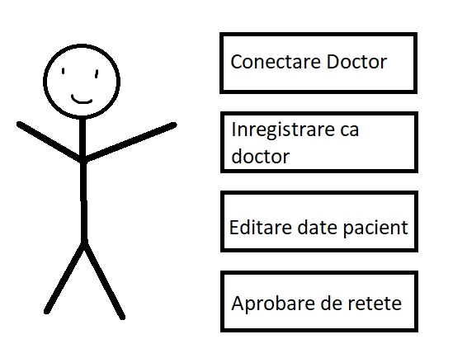
Diagrama use-case a doctorului
Pre-condiţii şi post-condiţii:
Doctorul va trebui sa fie autentificat la sistem pentru a putea înfăptui task-urile specifice, iar la final va trebui să se de-autentifice.

Slide 10
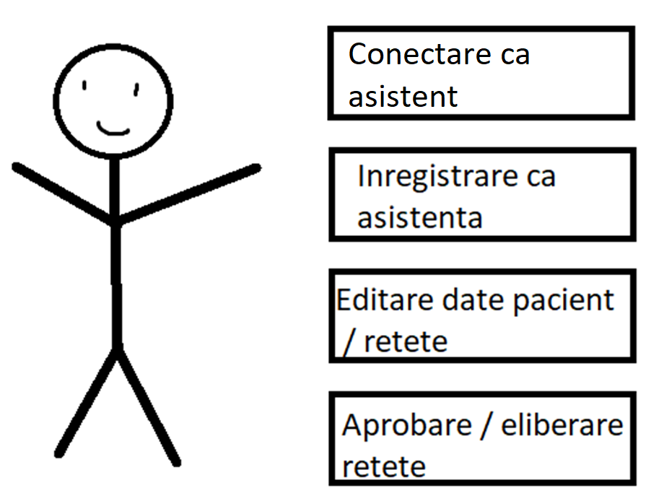
Diagrama use-case asistenta
Pre-condiţii şi post-condiţii:
Asistentul va trebui sa fie autentificat la sistem pentru a putea înfăptui task-urile specifice, iar la final va trebui să se de-autentifice.

Slide 11
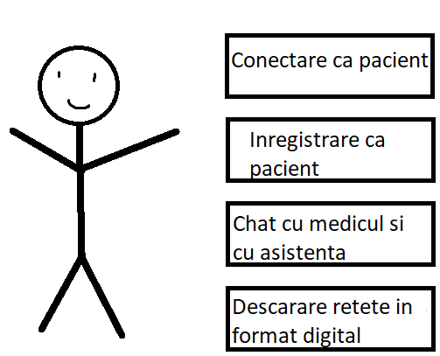
Diagrama use-case pacient
Pre-condiţii şi post-condiţii:
Pacientul va trebui sa fie autentificat la sistem pentru a putea înfăptui task-urile specifice, iar la final va trebui să se de-autentifice.

Slide 12
Lista de Functionalitati
Doctorul se poate autentifica in cadrul aplicatiei.
Doctorul isi poate creea cont in cadrul aplicatiei.
Doctorul poate relationa cu pacientii pe care ii are in grija prin intermediul sistemului de chat.
Doctorul poate aproba, elibera si descarca retele pacientilor sai.
Asistenta se poate conecta in cadrul aplicatiei.
Asistenta isi poate creea cont in aplicatie.
Asistenta poate si ea de asemenea sa relationeze cu pacientii prin intermediul sistemului de chat din aplicatie.
Asistente emite retetele si le trimite doctorului si pacientului destinat.

Slide 13
Pacientul poate sa isi creeze cont in aplicatie.
Pacientul se poate conecta in aplicatie.
Pacientul poate sa schimbe informatii cu doctorul si cu asistenta folosinf sistemul de chat din aplicatie.
Pacientul poate sa isi descarce in mod digital retetele eliberate de catre asistenta si aprobate de catre doctor.
Administratorul isi poate creea cont in aplicatie.
Administratorul se poate conecta in aplicatie.
Adiministratorul aproba creearea conturilor noi.
Administratorul produce modificari asupra bazei de date.
Administratorul poate sterge conturi din baza de date in cazul in care sunt pacienti care nu mai doresc sa faca parte din sistem.

Slide 14
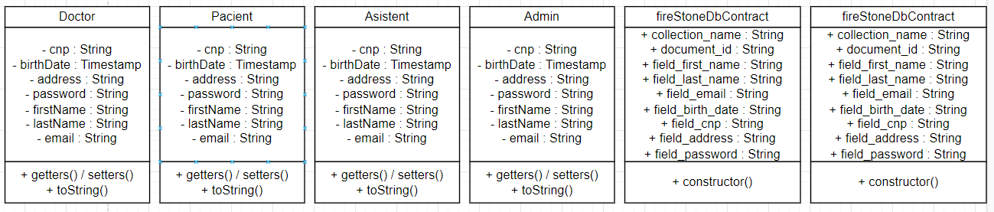
CLASS DIAGRAM

Slide 15
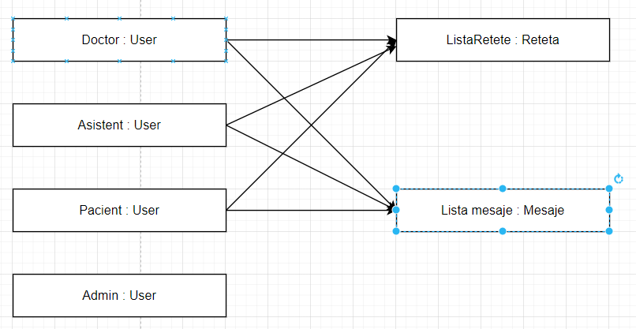
OBJECT DIAGRAM

Slide 16
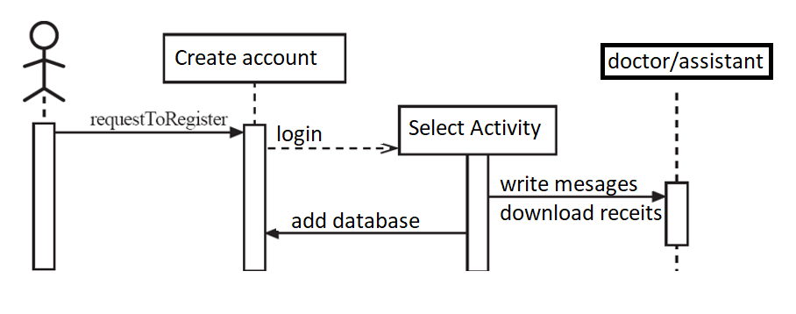
SEQUENCE DIAGRAM

Slide 17
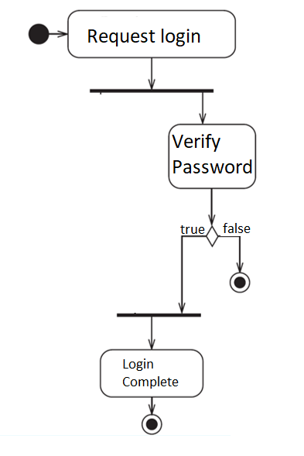
ACTIVITY DIAGRAM

Slide 18
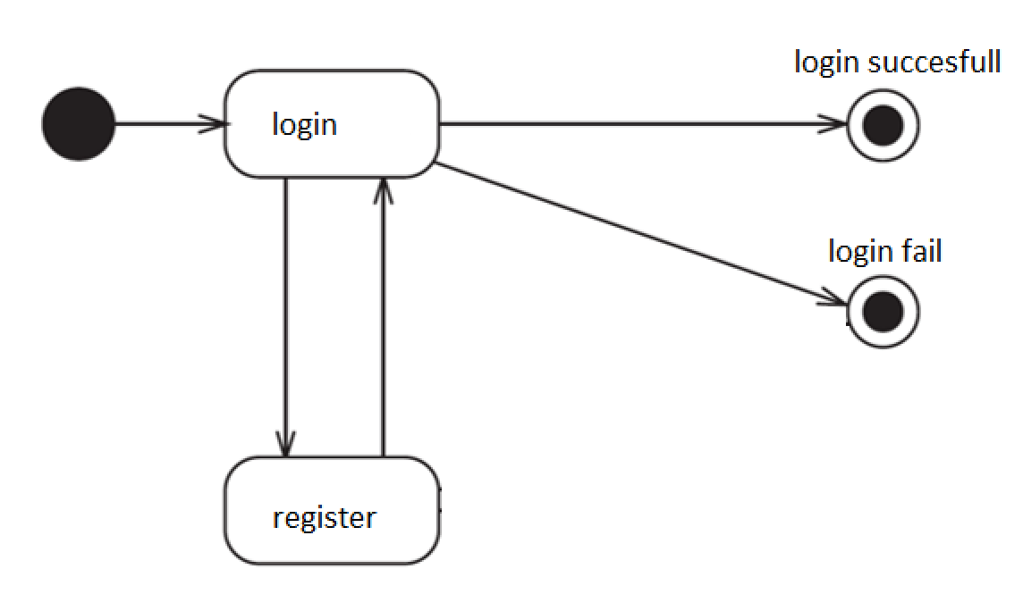
STATE DIAGRAM

Slide 19
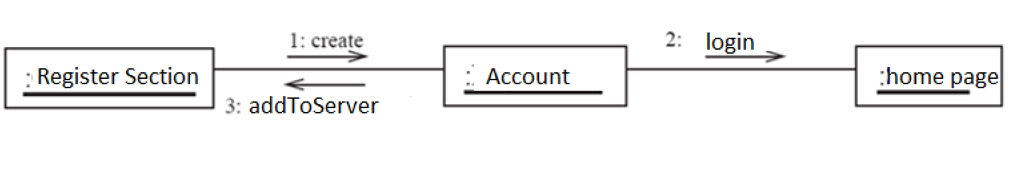
COMMUNICATION DIAGRAM

Slide 20
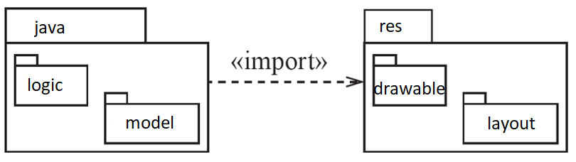
PACKAGE DIAGRAM

Slide 21

COMPONENT DIAGRAM

Slide 22
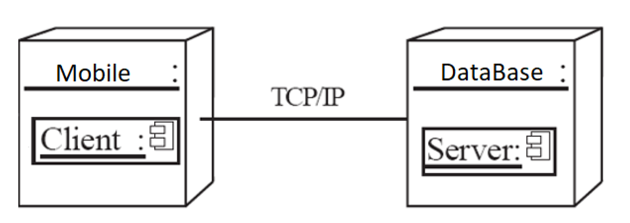
DEPLOYMENT DIAGRAM

Slide 23
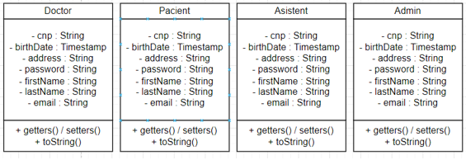
DATABASE DIAGRAM

Slide 24
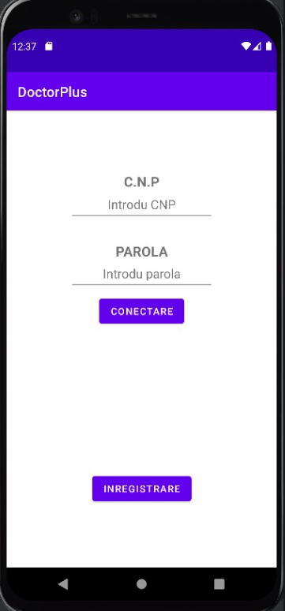
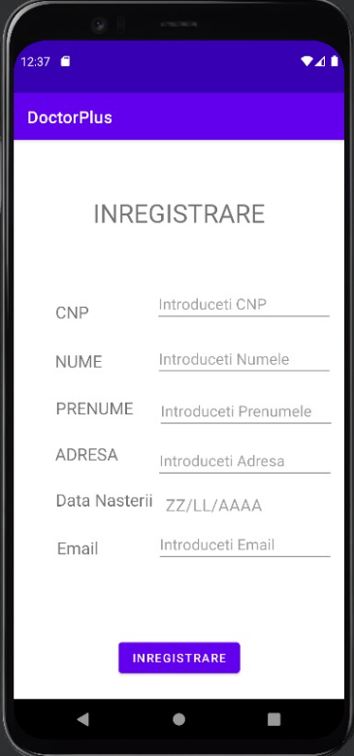
DESIGN
Login page
Register page

Slide 25


